Slide 1
5조 UI 계획서

Slide 2
웹 프로그램 UI 계획

Slide 3
관리자 로그인 화면
관리자 ID 입력
관리자 비밀번호 입력
로그인 후 관리자
메인 화면으로 이동
관리자 로그인 버튼

Slide 4
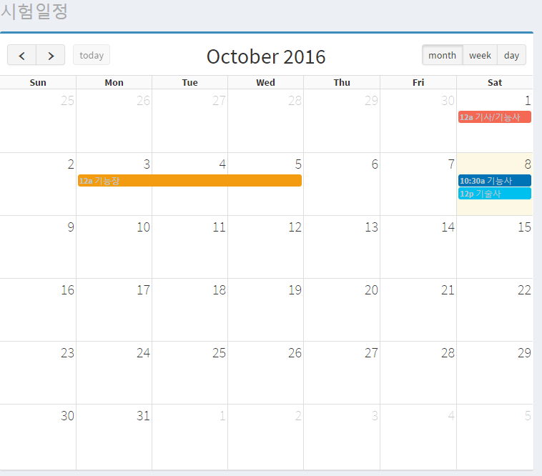
관리자 메인 화면
감독관 정보
화면으로 이동
로그아웃버튼
감독관 정보
버튼
메인 화면으로 이동
인원통계 버튼
정오표 게시판버튼
정오표 게시판
화면으로 이동
인원통계 확인
화면으로 이동

Slide 5

감독관 정보 화면
로그아웃버튼
감독관 정보
버튼
감독관 ID 입력
선택 버튼
감독관 ID 입력 후 누르면
감독관 정보가 나타남
인원통계 버튼
정오표 게시판버튼
감독관 정보
이름 | 곽원갑 | 사 진
연락처 | 010-1452-4212
소속 | 한국대학교
시험장 위치 | 서초중학교
시험장 번호 | 7336 | 감독관ID | a20011

Slide 6
인원통계 확인 화면
로그아웃버튼
감독관 정보
버튼
날짜 선택(선택메뉴)
종목 선택(선택메뉴)
시험 선택(선택메뉴)
장소 선택(선택메뉴)
인원통계 버튼
조회 버튼
선택메뉴에서 항목 선택 후 누르면 선택한 기준에 맞는 통계가 나타남
정오표 게시판버튼
날짜 | 종목 | 시험 | 장소 | 응시 인원
2016-10-09 |  | 2016년 정기 기사 3회 실기 | 서초중학교 1호실 | 25/30
2016-10-09 |  | 2016년 정기 기사 3회 실기 | 서초중학교 2호실 | 30/30
2016-10-09 |  | 2016년 정기 기사 3회 실기 | 서초중학교 3호실 | 29/30
2016-10-09 |  | 2016년 정기 기사 3회 실기 | 서초중학교 4호실 | 29/30
2016-10-09 |  | 2016년 정기 기사 3회 실기 | 서초중학교 5호실 | 28/30
2016-10-09 |  | 2016년 정기 기사 3회 실기 | 서초중학교 6호실 | 30/30

Slide 7
정오표 게시판 화면
로그아웃버튼
감독관 정보
버튼
인원통계 버튼
감독관번호 | 내용 | 위치 | 등록시간
2011213 | 학생1이 신분증 미지참입니다. 정보처리기사 문제2번에 오류가 났는데 확인부탁드릴께요 | 경기도 평택시 동일공고 2강의실 | 2016 08-21 09:42
정오표 게시판버튼
답장하기
감독관이 보낸 내용이 감독관 ID, 담당 시험실과 함께 뜨며 해당 감독관에게 답장을 보낼 수 있다

Slide 8
안드로이드 프로그램 UI 계획

Slide 9
감독관 로그인 화면
감독관ID 입력
비밀번호 입력
로그인 버튼
감독관 메인화면으로 이동

Slide 10

감독관 메인 화면
내 강의실보기 버튼
수험장 메인 화면으로 이동

Slide 11
수험장 메인 화면
장소, 강의실 위치
각 수험생들의 좌석을
클릭하면 해당 수험생의
인적 사항 조회로 이동함
20110
한누리
13542
학생2
24124
학생3
수험생들의 좌석이 나타나고
각 좌석마다 수험생들의
수험번호와 이름이 나타난다
25123
학생4
51232
학생5
55212
학생6
21211
학생7
22113
학생8
22113
학생9
현재 수험생들의 정보를 제출하여 데이터베이스로 전송함
제출
정오표
감독관 정오표 화면으로 이동

Slide 12

인적 사항 조회 화면
이름 : 한누리
수험번호 : 2011
종목명 : 정보처리기사
해당 수험생의 상세한 정보가 나타나고 참석여부를 선택 할 수 있음
생년월일 : XXXXX
참석여부 :
O
X
제출
수험생의 참석여부를 저장하고 수험장 메인 화면으로 이동

Slide 13
감독관 정오표 화면
정오표
학생1이 신분증미지참입니다.
정보처리기사
문제2번에 오류가 났는데 확인부탁드릴께요
관리자에게 보낸 내용
학생1 신원완료 되었습니다.
시험지 확인 결과 이상없습니다.
관리자가 답변한 내용
입력한 글을 관리자에게 보냄
글쓰기
뒤로가기
수험장 메인 화면으로 이동

